Slide 1
自然與生活科技 三年級下學期
課程計畫說明
自然科任教師 邱家珍

Slide 2
教學重點
事實與概念
觀察與測量
設計與操作
記錄與說明
合作與專注

Slide 3
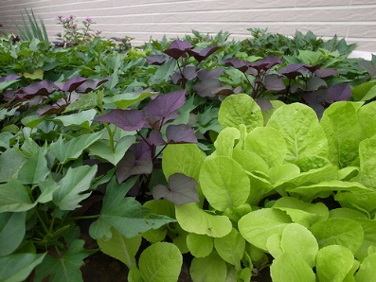
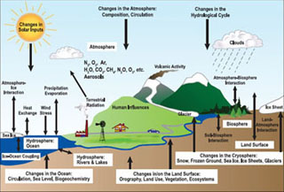
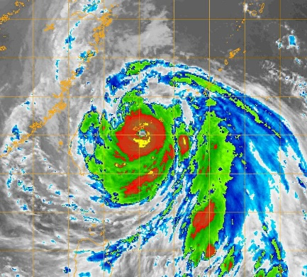
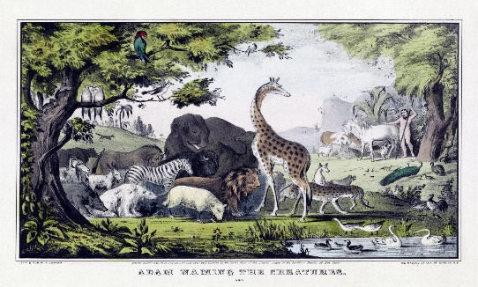
課程內容
種蔬菜
蔬菜大觀園，種菜囉，蔬菜成長日記
百變的水
水和水蒸氣的變化，水和冰的變化，好玩的水
認識天氣
天氣的變化，小小氣象觀察家，氣象預報臺
動物大會師
動物的身體，動物的運動，模仿動物的發明

Slide 4
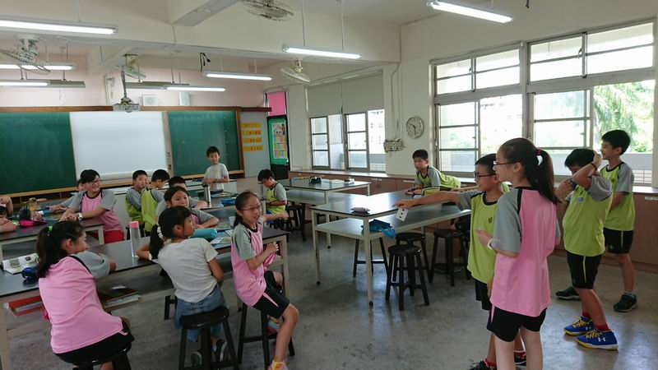
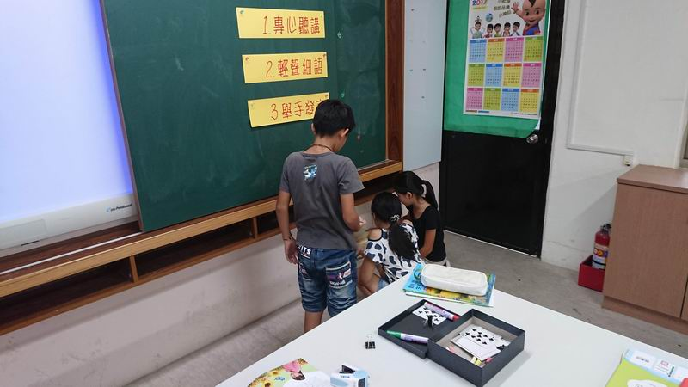
評量方案
上課表現
習作與學習單
單元評量
定期評量

Slide 5
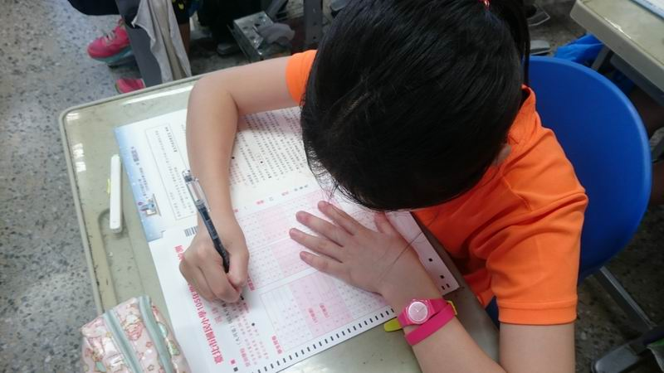
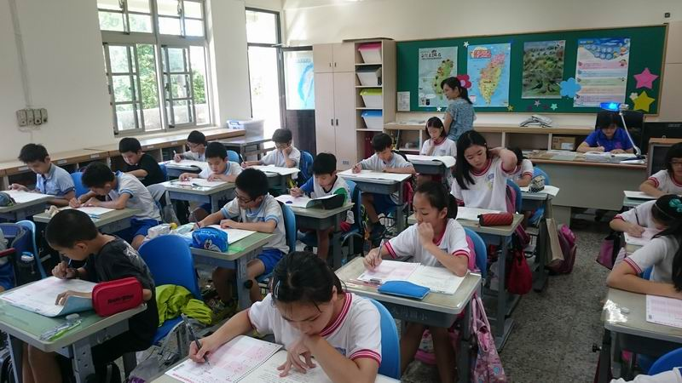
定期評量時間與內容分配
期中評量 四月十六日
種蔬菜
百變的水
期末評量 六月十九日
認識天氣
動物大會師

Slide 6
學期成績配分比重
評量重點 | 認知 | 情意 | 技能 | 配分
上課表現 |  | V | V | 20%
習作與學習單 | V | V | V | 20%
單元評量 | V |  |  | 20%
定期評量 | V |  |  | 40%

Slide 7
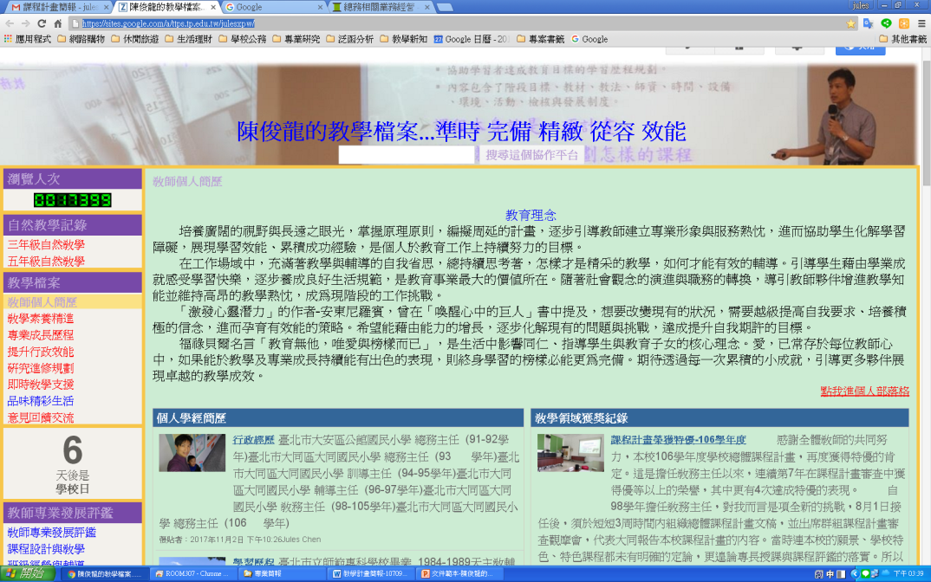
期待家長協助事項
鼓勵借閱相關書籍
實際生活觀察
關心子弟學習進展
適時反應身心狀況
聯繫方式
教學網頁/自然教學記錄
分機號碼 828

Slide 8
簡報結束
感謝您的專注聆聽
Thank you

